Slide 1
2023년도 ICT 동아리
Wi-Fi

Slide 2
목차
1
Wi-Fi
2
AT command
1-1
개념
2-1
개념과 종류
1-2
장단점
2-2
펌웨어와 결선도
1-3
Datasheet
2-3
코드

Slide 3

Part 1.
Wi-Fi

Slide 4
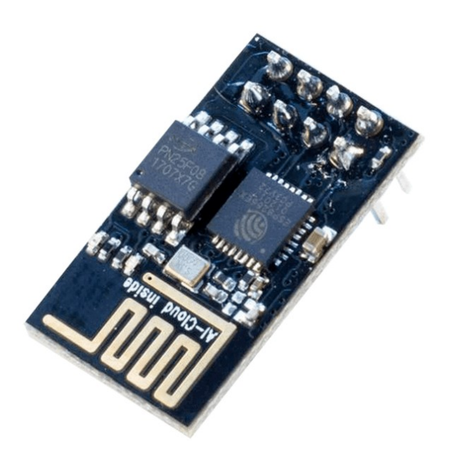
Part 1.
WiFi
1-1 개념
ESP8266-01s
컴퓨터, 스마트폰, 태블릿, 스마트TV 등의 전자 기기들이 인터넷에 접속하고 통신할 수 있는 무선 네트워크 기술

Slide 5
Part 1.
Wi-Fi
1-2 장단점
장점 | 단점
- 물리적 케이블 없이 자유로이 이동하며 사용 가능 - 가정, 사무실 등 여러 기기를 동시에 연결하여 사용 가능 - 하나의 인터넷 회선을 공유하여 사용 가능 - 설치가 간편하고, 사용자 친화적인 설정화면으로 쉬운 설정 가능 | - 유선보다 상대적으로 속도가 느리고, 보안에 취약 - 물리적 손상과 기술적인 문제로도 고장 가능성 있음 - 장애물에 Wi-Fi신호가 제한되고, 무선 간섭이 발생하면 품질이 하락 - 무선 네트워크 과다 사용 시 소모되는 전력 소비가 높아 배터리의 수명 단축

Slide 6
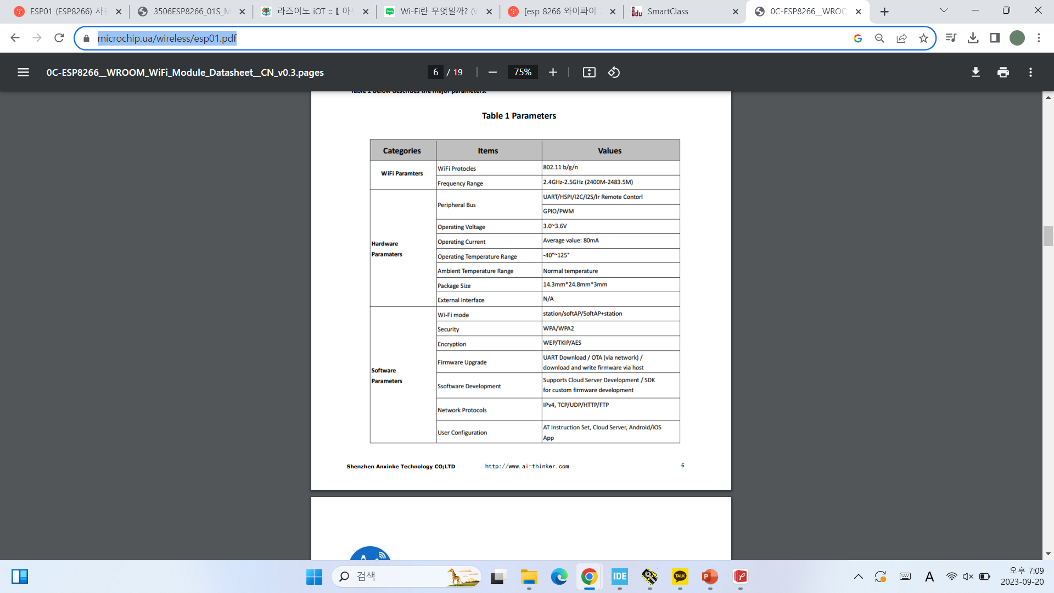
Part 1.
Wi-Fi
1-3 Datasheet
Esp-01 datasheet

Slide 7
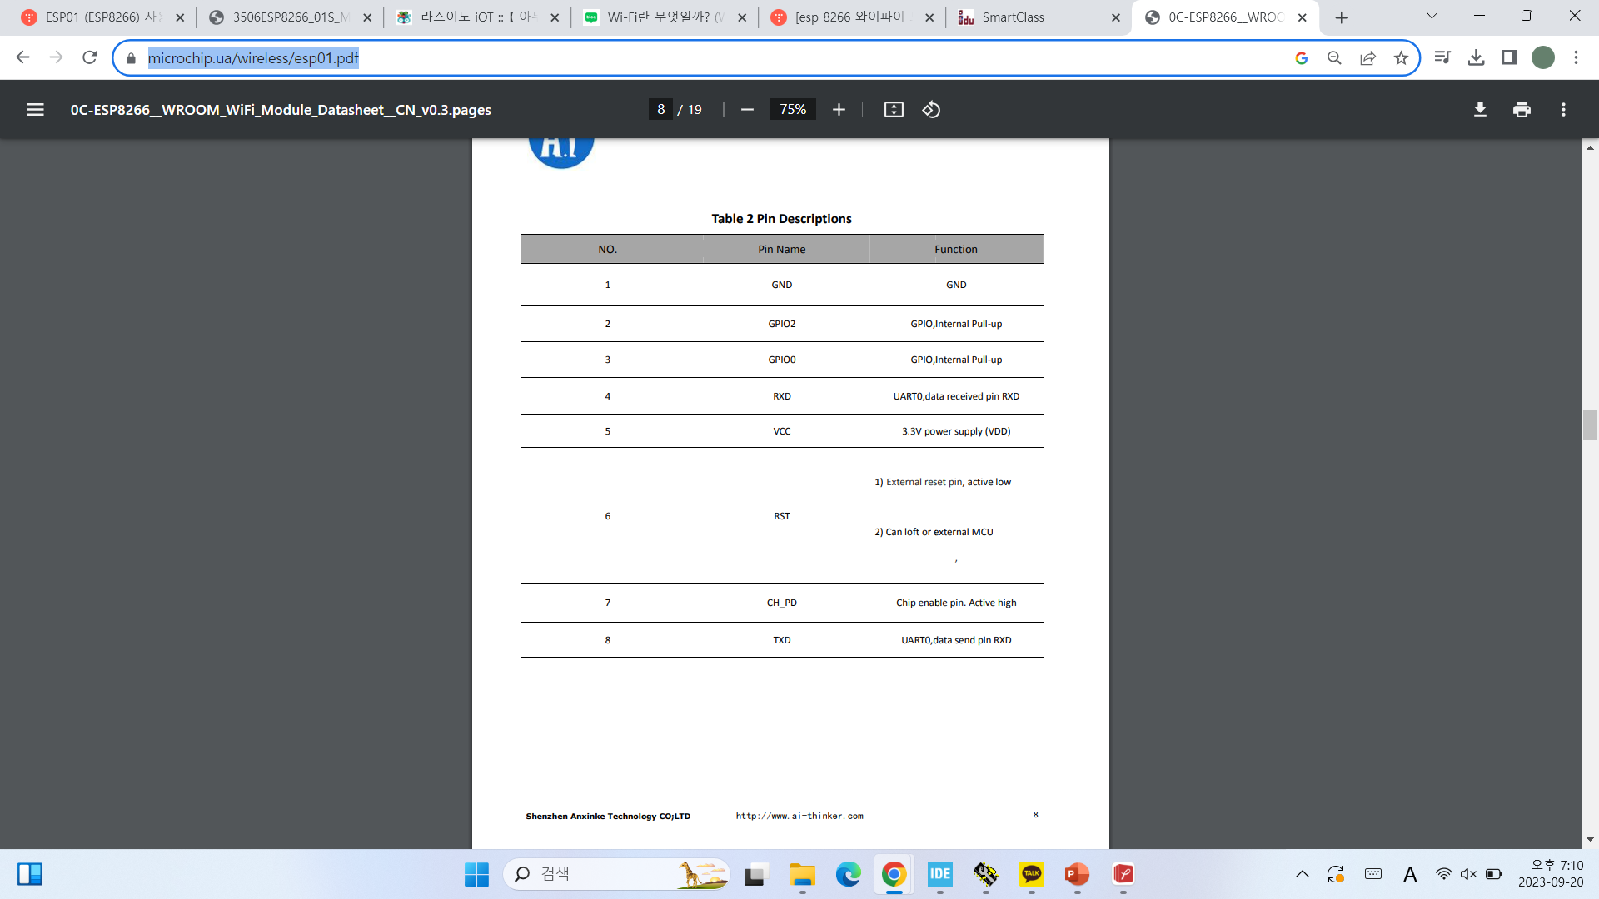
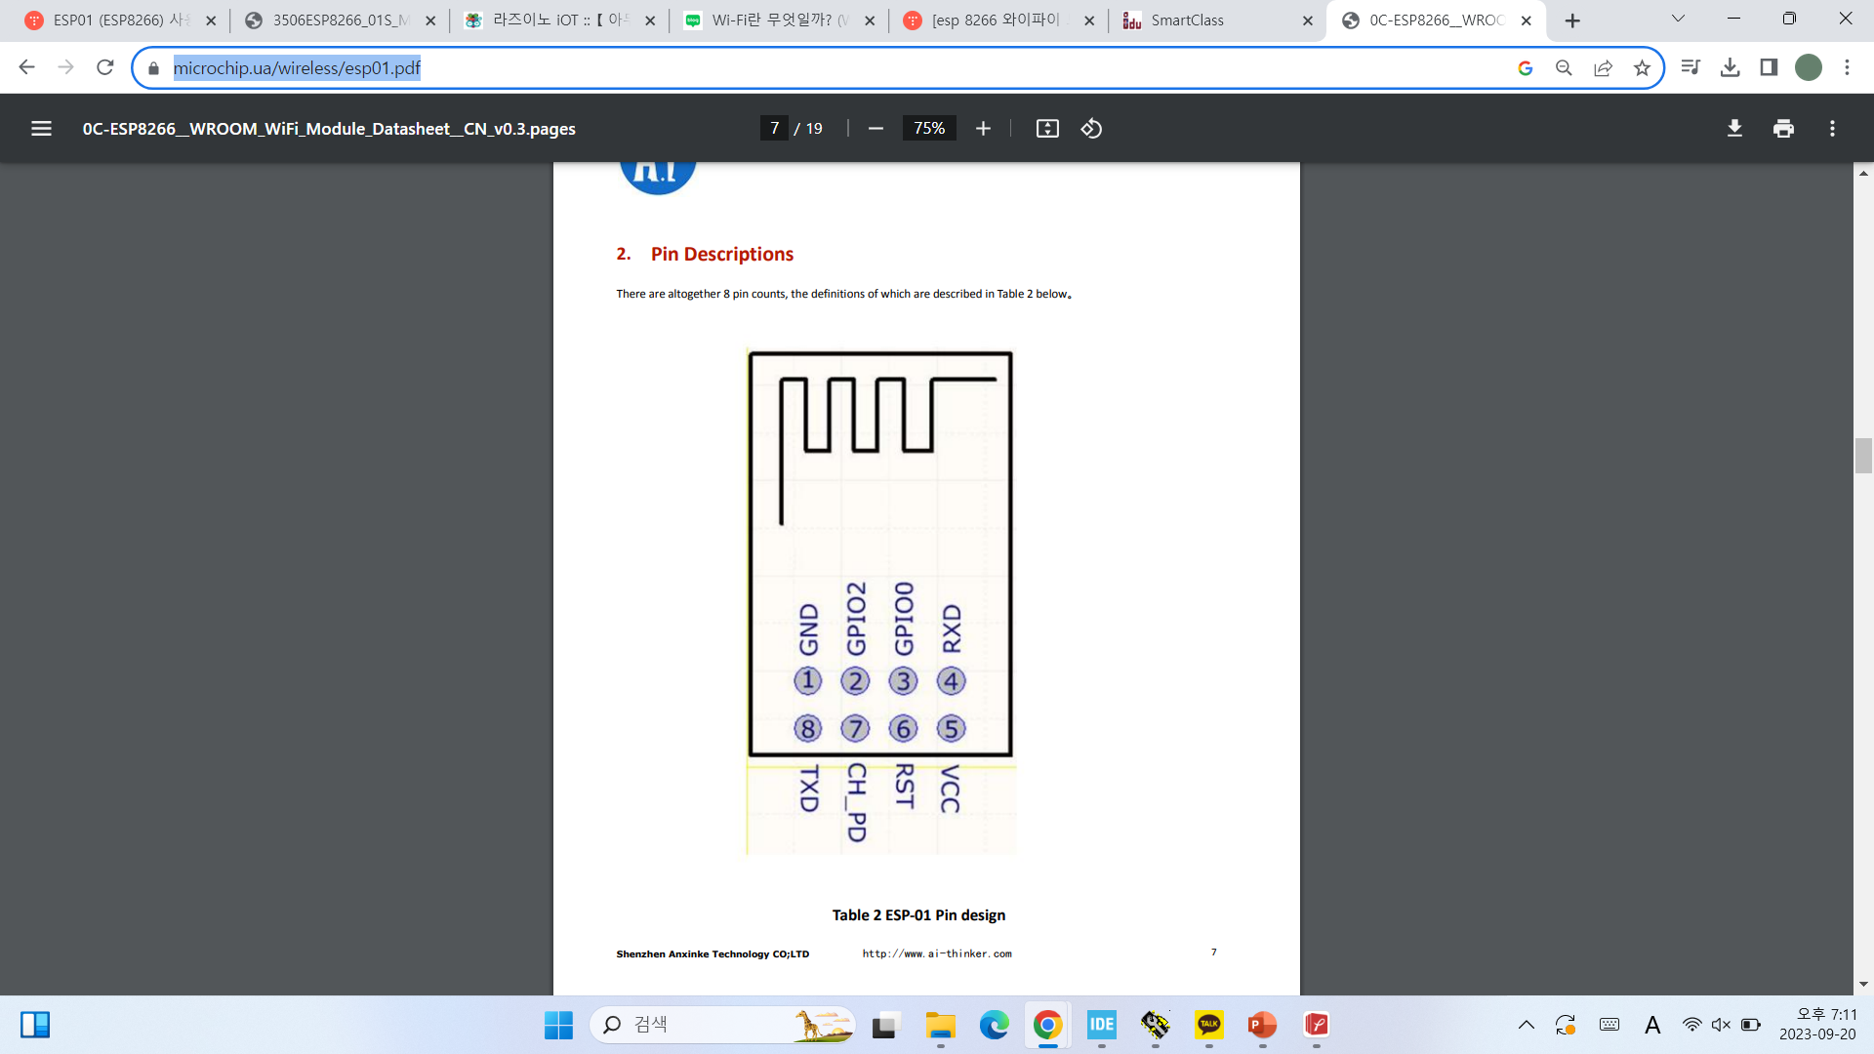
Part 1.
Wi-Fi
1-3 Datasheet
Esp-01 datasheet

Slide 8

Part 2.
AT command

Slide 9
Part 2.
AT command
2-1 개념과 종류
Attention command의 약자로,
일반적으로 모뎀, 블루투스 모듈, GSM 모듈, Wi-Fi 모듈 등과 같은
통신 장치에서 특정한 동작을 수행하도록 지시하는 명령어.
9600 또는 115200의 Baud rate로, 시리얼 통신을 통해 송수신 가능

Slide 10
Part 2.
AT command
2-1 개념과 종류
Wi-Fi에서 사용한 명령어 일부
command | 기능 | 예시
AT | AT command 작동 확인 | AT =>OK
AT+CWMODE | 와이파이 모드 1: STA 2: AP 3: STA/AP | AT+CWMODE? =>AT+CWMODE=1
AT+CWLAP | 접속 가능한 AP리스트 출력 | AT+CWLAP =>리스트 출력
현재 모드를 묻고, 현재 STA모드 응답.
물음표 대신, =1or2or3을 입력하여 명령 가능
STA(Station): AP(공유기)에 접속할 수 있게, AP에서 뿌리는 데이터 신호를 받을 수 있는 모드
AP(Access Point): 공유기같이, 다른 장치가 접속할 수 있는 모드
STA-AP: STA와 AP모드가 가능한 복합 모드

Slide 11
Part 2.
AT command
2-1 개념과 종류
Wi-Fi에서 사용한 명령어 일부
command | 기능 | 예시
AT+CWJAP | AP 접속 | AT+CWJAP=“SSID”,”pw” =>OK
AT+CWQAP | 연결된 AP접속 종료 | AT+CWQAP =>disconnect
AT+CWLIF | 접속된 AP의 IP출력 | AT+CWLIF =>IP출력

Slide 12
Part 2.
AT command
2-1 개념과 종류
AT+CWLAP를 사용하여 스캔된 주변의 Wi-Fi의 정보
+CWLAP:2,”MyNetwork”,-50,”00:11:22:33:44:55”,6
+CWLAP:<ecn>,<ssid>,<rssi>,<mac>,<ch>
+CWLAP:<암호화유형>,<Wi-Fi이름>,<수신신호강도>,<AP의 MAC주소>,<Wi-Fi채널>
암호화 유형 | 의미
0 | Open: 보안이 없어 비밀번호가 필요하지 않음
1 | WEP: 유선 동등 보안 키를 사용한 보안
2 | WPA_PSK: WEP을 대체하며, 개인용에서 사용
3 | WPA2_PSK: 조금 더 높은 보안의 개인용에서 사용
4 | WPA_WPA2_PSK: WPA/WPA2 혼합 PSK, 더 높은 보안 수준 제공
5 | WPA2_ENTERPRISE: 엔터프라이즈 환경에서 사용, 복잡한 인증 절차 필요
WEP(Wired Equivalent Privacy): 초기 무선네트워크 보안 프로토콜 중 하나
PSK(Pre-Shared Key): 사전에 공유된 암호 키를 사용하여 인증하는 방식

Slide 13
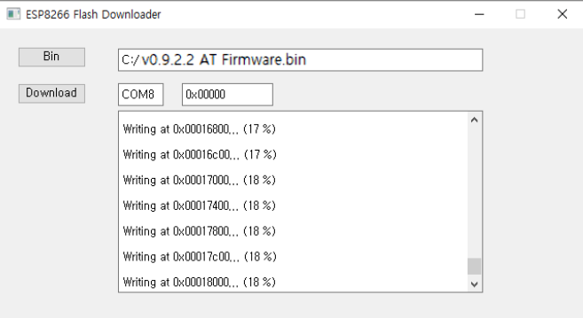
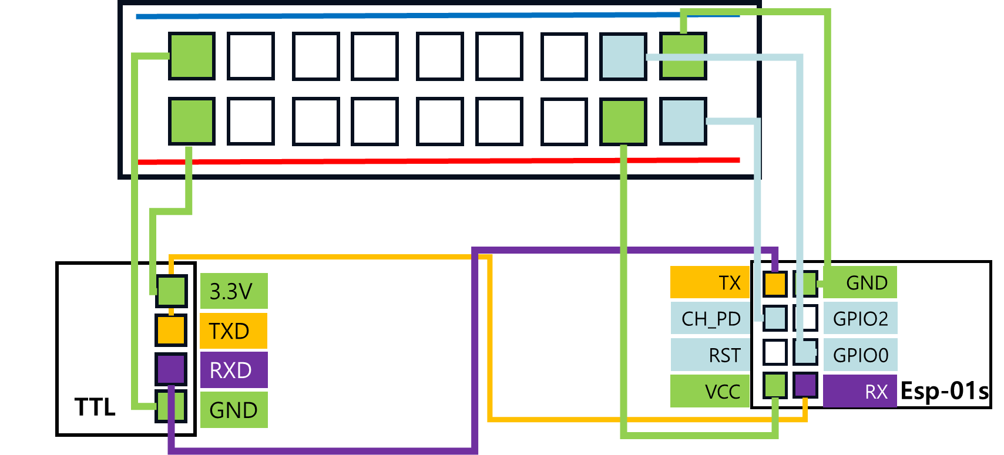
Part 2.
AT command
2-2 펌웨어와 결선도
- 펌웨어 다운을 위한 결선도
- 펌웨어 프로그램
RXD – TX
TXD – RX
모듈의 펌웨어를 업그레이드 해야 AT command를 사용할 수 있음.

Slide 14
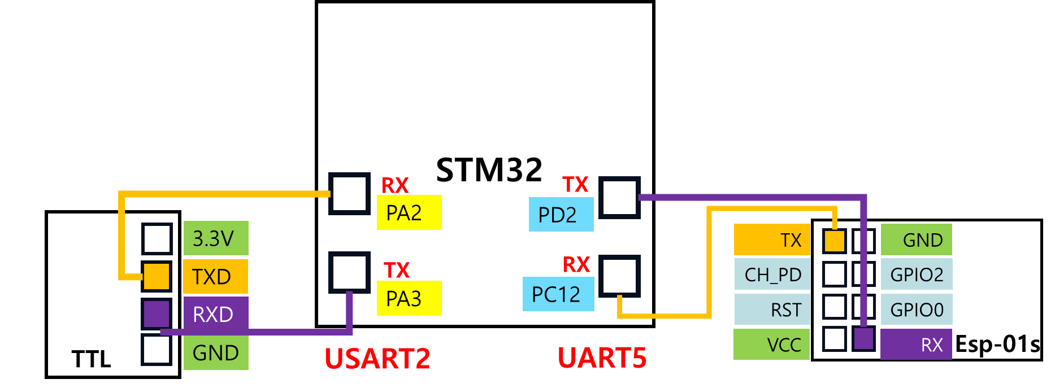
Part 2.
AT command
2-2 펌웨어와 결선도
Baud rate = 9600
Hercules의 포트와 Baud 동일

Slide 15
Part 2.
AT command
2-3 코드
시작
For(int cnt=0; cnt<4; cnt++)
순서도
Callback함수 호출
UART5에 AT송신
배열 선언
0.5초 지연
UART5
인터럽트
확인
UART2
인터럽트
확인
함수초기화
거짓
5초 지연
참
usart2
비동기수신모드
UART2로 전송
UART5로 전송
Wi-Fi연결 명령 전송
usart5
비동기수신모드
10초 지연
usart5
비동기수신모드
usart2
비동기수신모드
AT 배열 저장
연결된 IP출력 명령

Slide 16
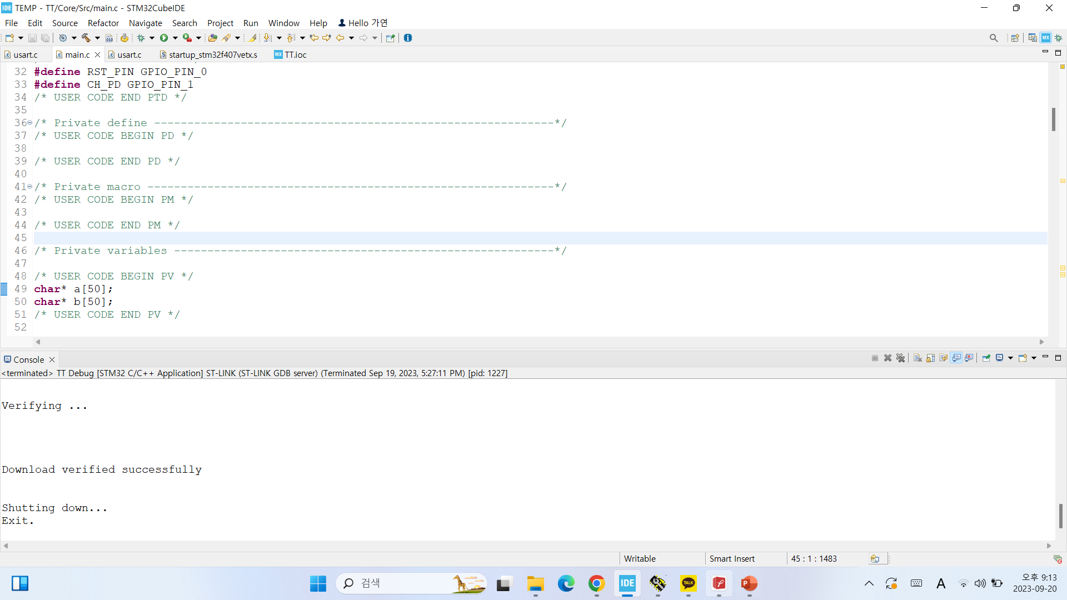
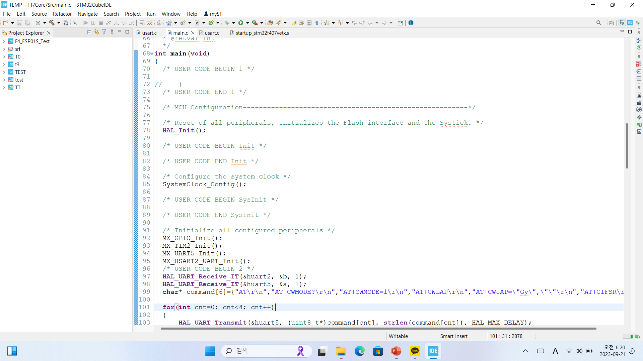
Part 2.
AT command
2-3 코드
비동기 수신 모드 설정,
수신 버퍼가 채워질 때마다 HAL_UART_RxCpltCallback 호출

Slide 17
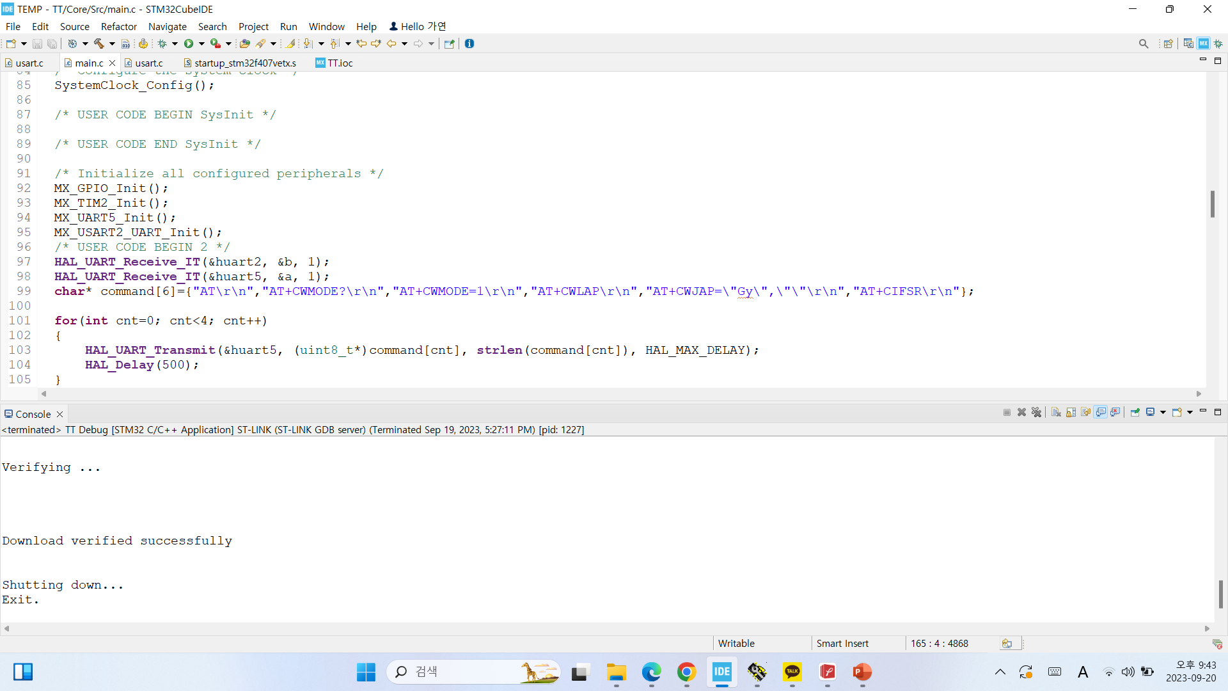
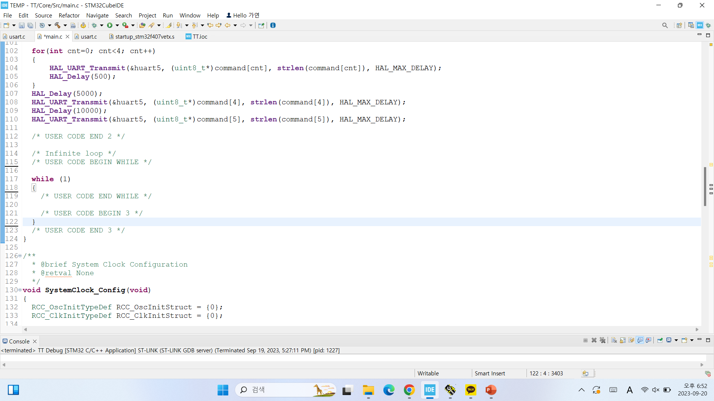
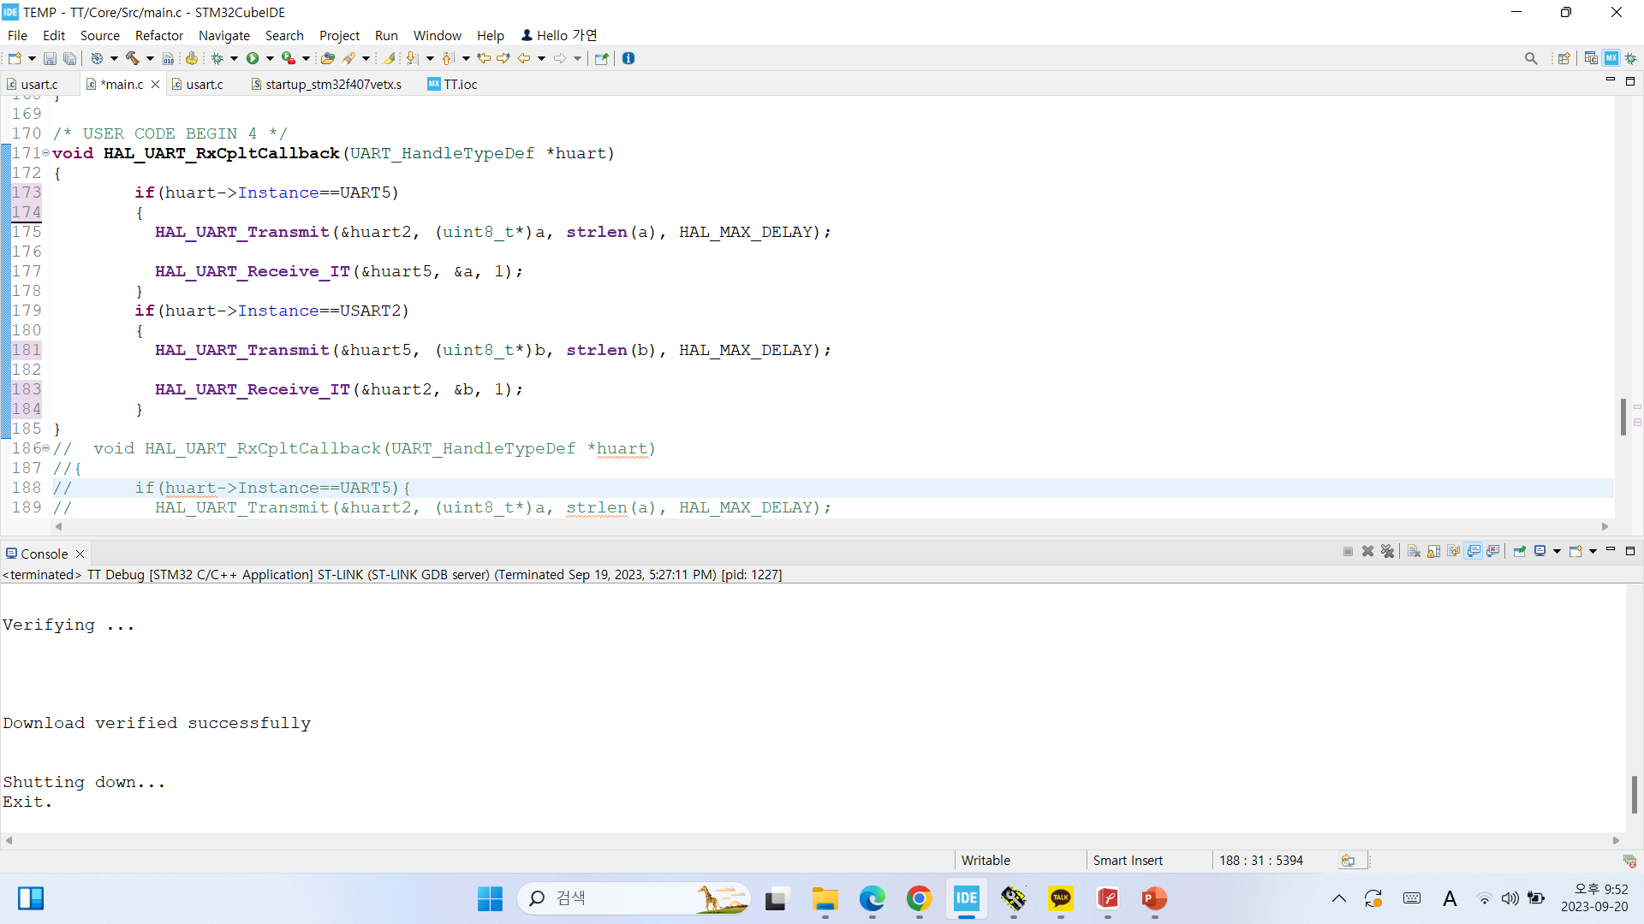
Part 2.
AT command
2-3 코드
HAL_UART_Transmit로 UART5를 통해 AT명령어 전송,
HAL_Delay로 간격 두기
->AT+CWJAP 명령어 전송
->AT+CIFSR 명령어 전송
UART 수신 완료 콜백 함수
Huart->Instance==UART5, UART5 수신 인터럽트의 발생 여부 확인
UART5에서 수신하여 UART2로 전송, UART5를 비동기 수신 모드 설정
Huart->Instance==UART2, UART2 수신 인터럽트의 발생 여부 확인
UART2에서 수신하여 UART5로 전송, UART2를 비동기 수신 모드 설정

Slide 18
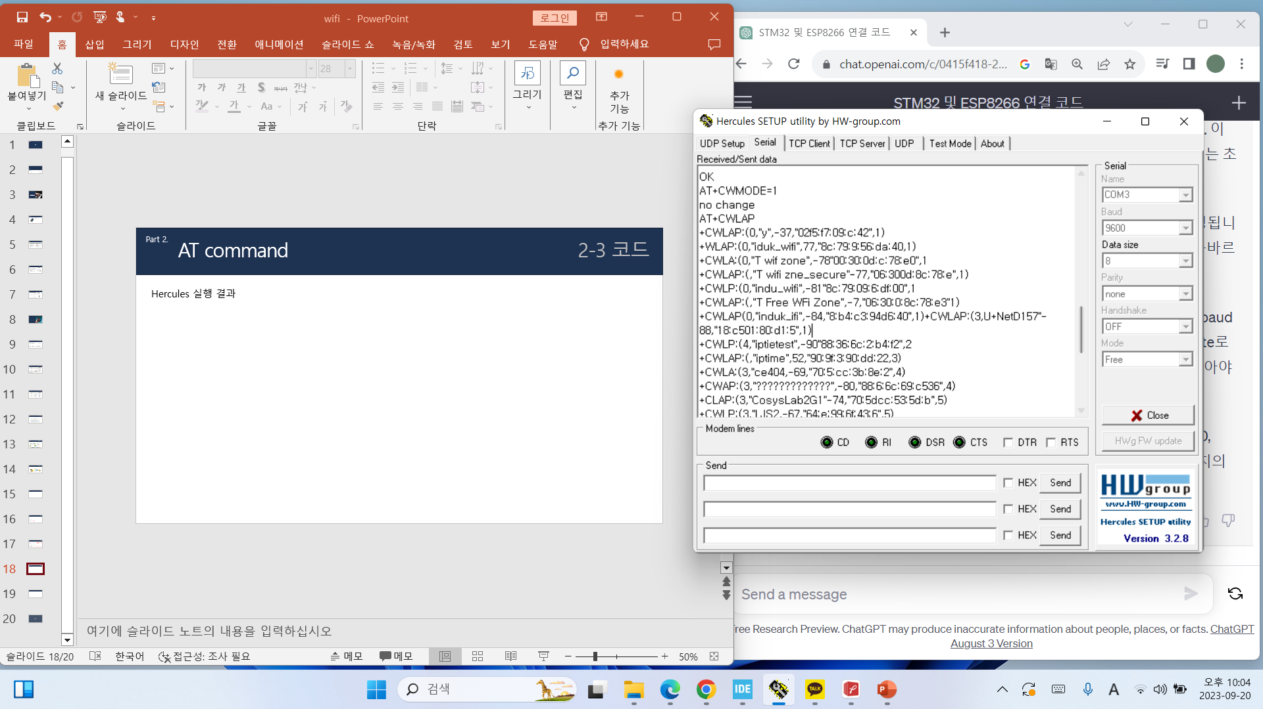
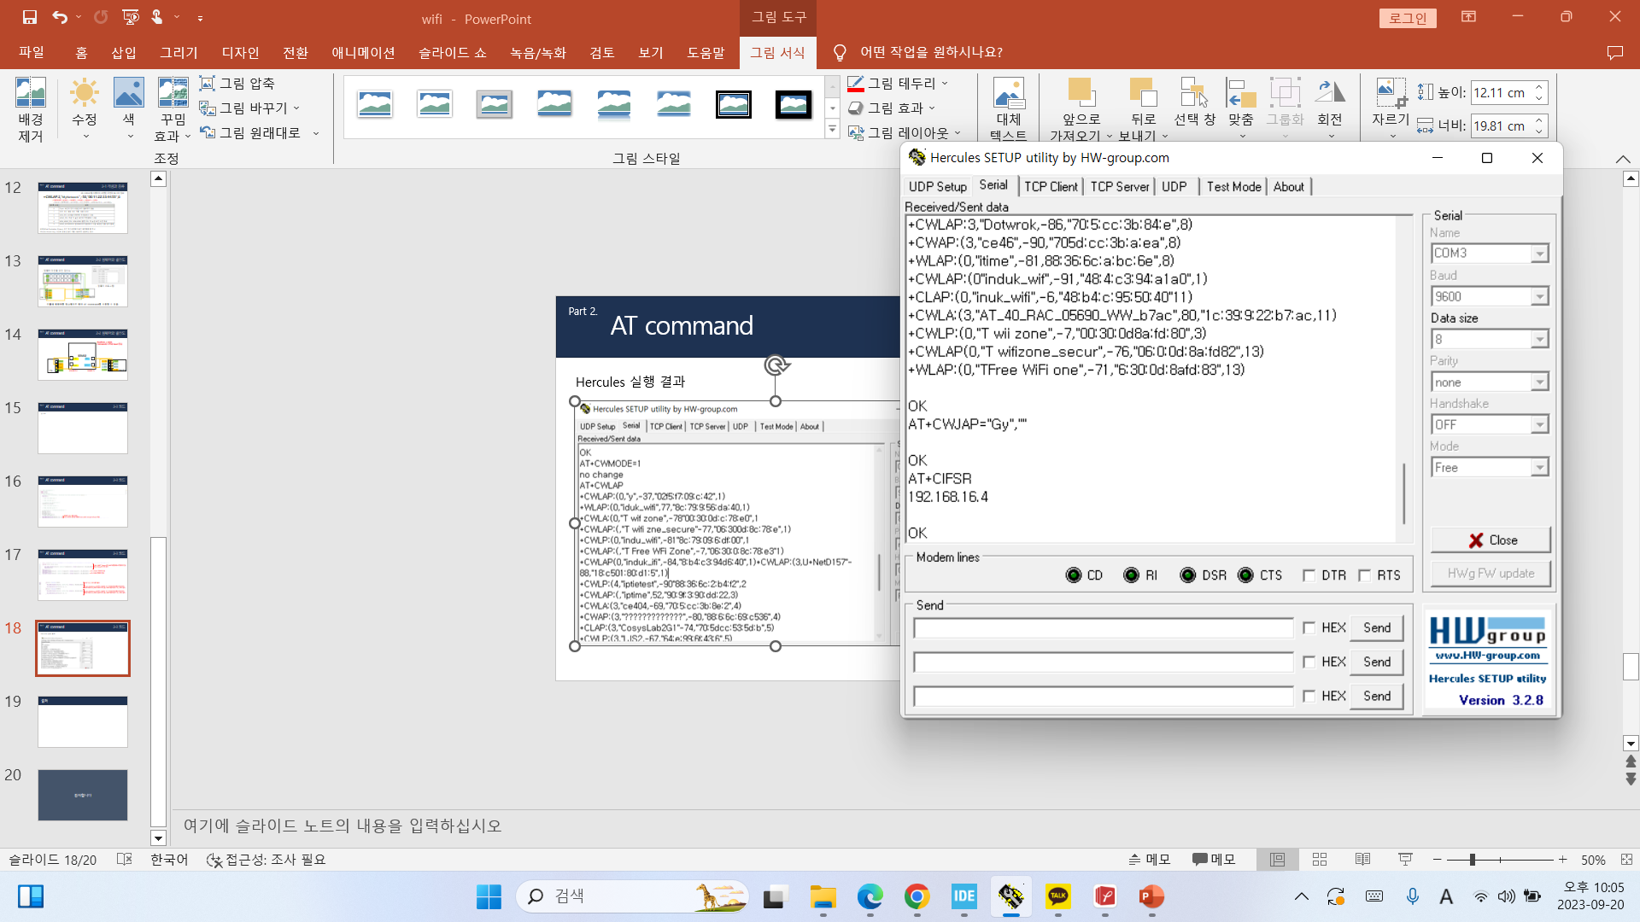
Part 2.
AT command
2-3 코드
- Hercules 실행 결과
기존 모드와 현재 설정한 모드가 1로 일치하여, 변동 없음
스캔된 근처 AP 목록
연결
연결된 AP의 IP출력

Slide 19
출처
- ESP 펌웨어 ZIP과 방법
- AT 명령어 종류
- esp-01 datasheet
- Wi-Fi 모드 설명
-순서도 종류

Slide 20
감사합니다

